Slide 1
Hippocampal CA2 sharp-wave ripples reactivate and promote social memory
关键概念：
social memory：动物对其他个体的辨识和记忆
social-remapping cells ：在不同刺激下会更新place fields的细胞
Social-invariant cells：在不同刺激下不更新place fields的细胞
Key points:
CA2 对social memory的响应（正向/反向）
CA2 SWRs 在social memory 中的作用（正向/反向/增强）
难点：
CA2针对的是social memory，与我们要做的模型的刺激不同，需要重新训练刺激
文章主要进行湿实验，没有建模相关数据

Slide 2
Role of Hippocampal CA2 Region in Triggering Sharp-Wave Ripples
Key points:
CA2中SWR的产生主要在 waking 的状态，CA2可能是SWR产生的起始脑区
CA2的pyramidal neurons在SWR期间的表现与CA1,CA3脑区不同
SWR期间，CA1,CA2,CA3脑区间的联系
难点：
CA2产生SWR的时期，并且神经元的表现与CA3脑区有很大的不同，我们的模型不一定适用于CA2的神经元
文章主要进行湿实验，没有建模相关数据

Slide 3
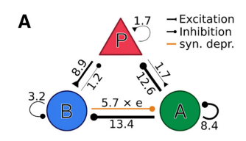
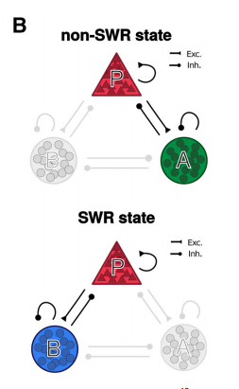
Generation of Sharp Wave-Ripple Events by Disinhibition
Key points:
Disinhibition hypothesis: B(PVBC) inhibit A(anti-SWP cell), then release the inhibition of P(PC), then SWP generates.
The short-term plasticity of synapse from B to A.
Non-SWP state and SWP state.
Differences:
判断SWP产生的依据不同，主要关注SWP的产生与消失
对于突触连接，这篇文章没有进行权重学习
使用的神经元模型不同，且使用的参数有一些变化

Slide 4
Generation of Sharp Wave-Ripple Events by Disinhibition
难点：
我们的模型没有引入突触的 short-term plasticity ，如果引入，将会带来不小的工作量，如果不引入直接使用该模型，可能会使模拟的脑区处于一直有SWP的状态(也有可能这就是为什么我们的模型中SWP和replay的持续时间远长于实验观察的原因）
引入新的一类神经元会增加计算量，可能电脑的计算力不足

